Slide 1
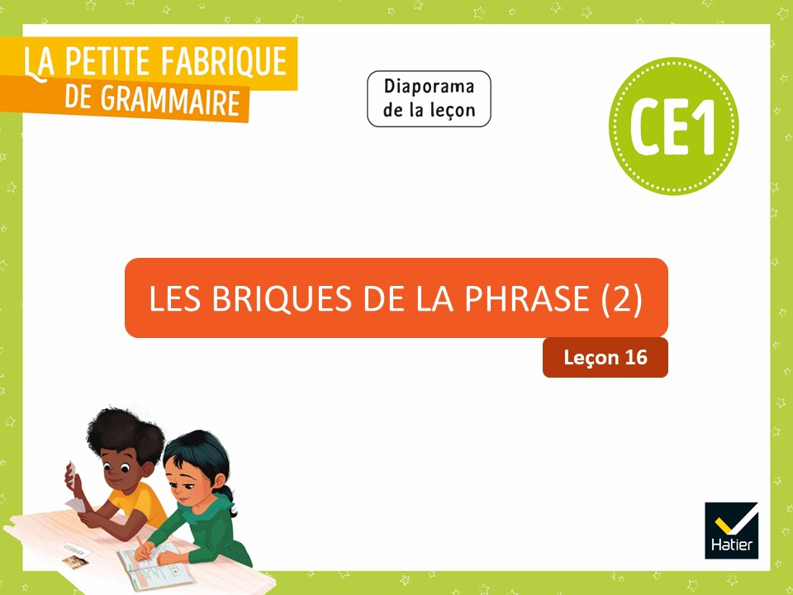
Notes:
LA PHRASE - L’accord du verbe avec le sujet
Leçon 16 : Les briques de la phrase (2)
Certaines diapositives ont été dupliquées afin de scinder le commentaire du mode présentateur en deux parties lorsque le propos est long. Cela vous permettra de poursuivre vos explications de manière plus fluide.

Slide 2
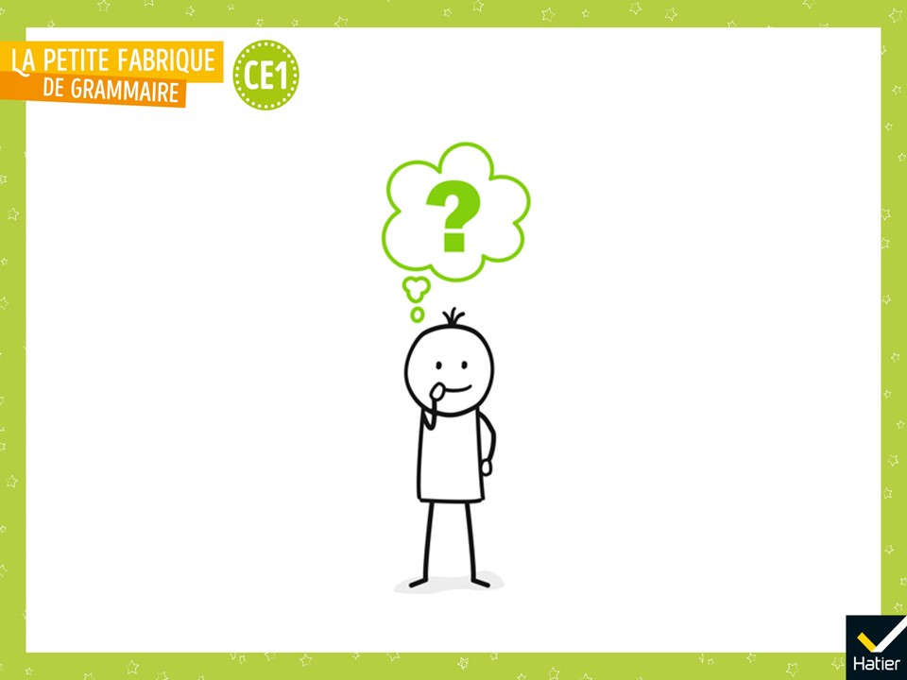
Notes:
PHASE 1 : Enrôlement
« Qu’avons-nous retenu de la dernière leçon ? »
Réponse attendue :
On a vu que les phrases se construisent avec deux briques : la brique du nom et la brique du verbe.

Slide 3
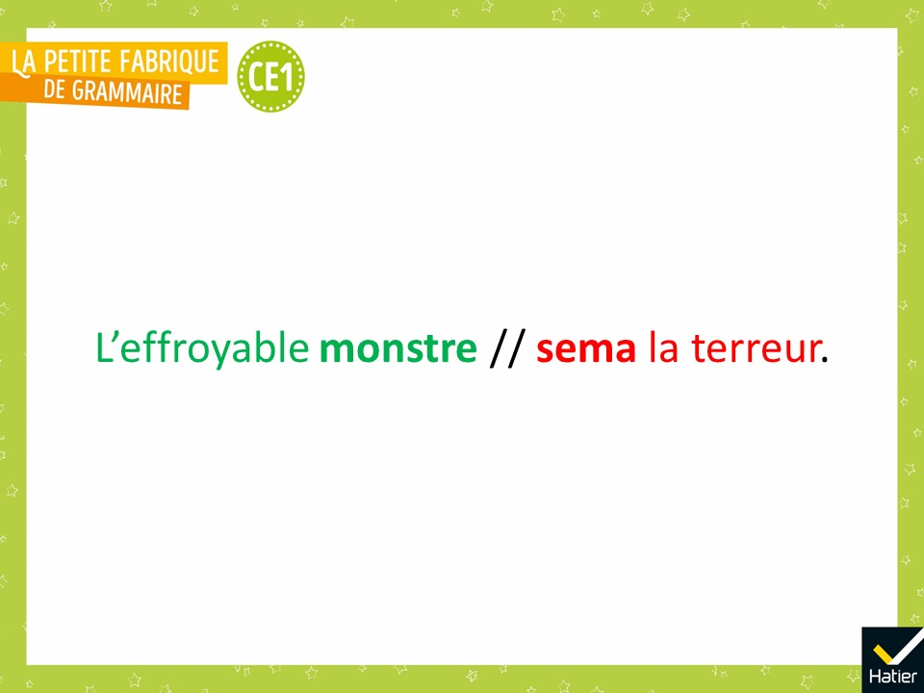
Notes:
« Le mot important de la première brique est de quelle sorte ? Le mot important de la seconde brique est de quelle sorte ? »
Réponse attendue : Le mot important de la première brique est un nom. Dans la deuxième brique, c’est un verbe.
◆ « Aujourd’hui, on va continuer la leçon Les briques de la phrase, où l’on observe comment les phrases sont fabriquées.
La question du jour : peut-on mettre n’importe quelle première brique (la verte) avec n’importe quelle seconde brique (la rouge) ?
Votre travail va consister à pouvoir répondre à cette question. »

Slide 4
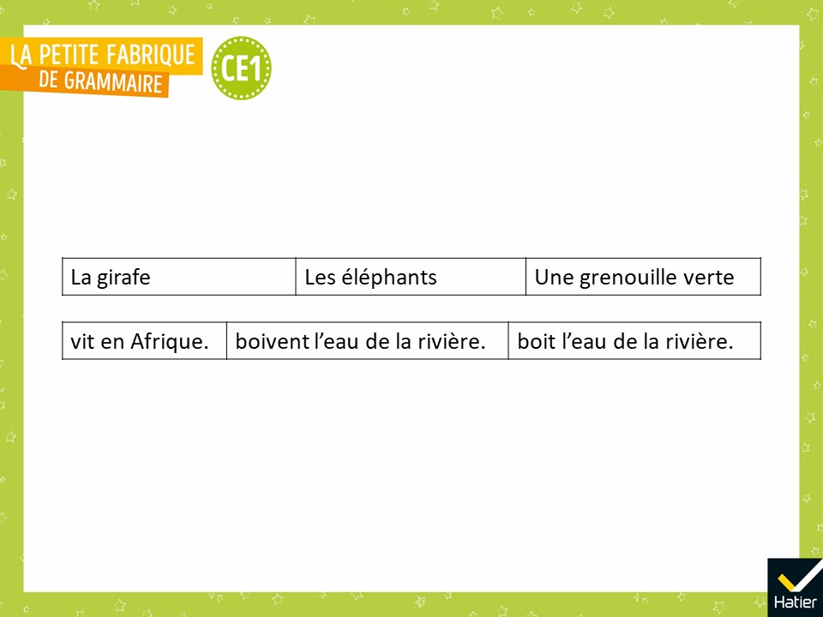
Notes:
PHASE 2 : Observation. Repérer les groupes du nom et les groupes du verbe
◆ Distribuer les deux séries d’étiquettes ((cf. Fichier photocopiable. 1 jeu d’étiquettes pour 2 élèves) en demandant de laisser ensemble les étiquettes de la première série, puis de la seconde.
« Quelle sorte de briques je vous ai distribuées d’abord ? Quelle sorte de briques je vous ai distribuées ensuite ? »

Slide 5






Faire l’activité en ligne
Notes:
PHASE 3 : Appariement
« Construisez des phrases en mettant ensemble une brique du nom avec une brique du verbe. »
◆ Mélanger les étiquettes pour afficher : La girafe boivent l’eau de la rivière et Les éléphants vit en Afrique.
NB : Si vous ne parvenez à afficher l’exercice interactif, vous pouvez travailler directement sur votre tableau en écrivant au feutre.
(Lien vers l’exercice interactif : https://view.genial.ly/63ef55da1ce6e30018eaf037 )

Slide 6
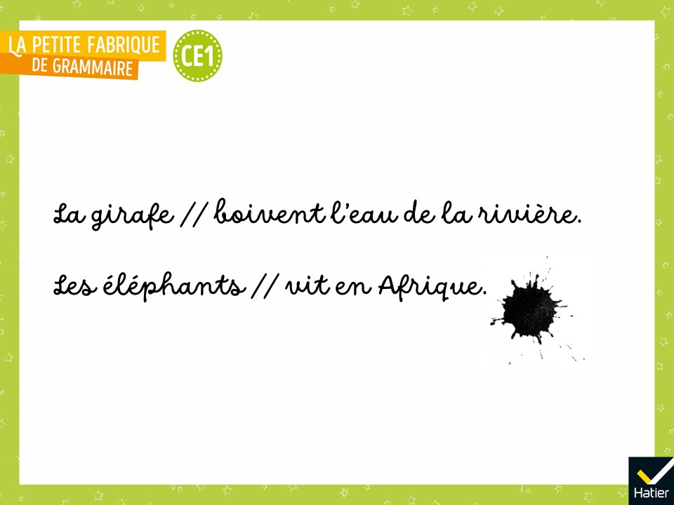
Notes:
« Pourquoi il n’est pas possible de dire :
* La girafe boivent l’eau de la rivière ni * Les éléphants vit en Afrique ?
Comment faudrait-il dire pour que ça marche ? Que ça sonne bien à l’oreille ? »

Slide 7
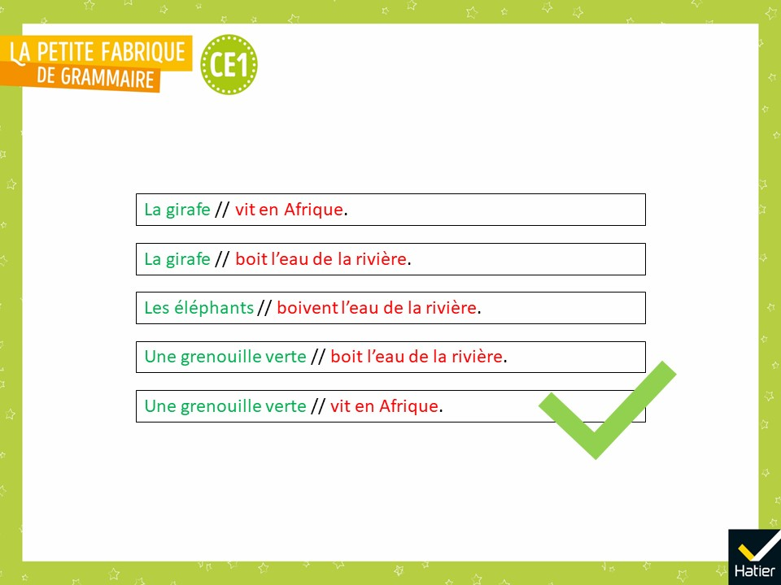
Notes:
« Dans la brique Les éléphants, le mot les et le -s indiquent qu’il y en a plusieurs.
La brique du verbe qui va avec doit donc indiquer qu’il y en a plusieurs et avoir -ent.
Il n’y a qu’une seule brique avec -ent : c’est boivent l’eau de la rivière.
Donc Les éléphants va avec boivent l’eau de la rivière.
Pour les briques La girafe ou Une grenouille verte, on peut choisir entre les deux briques qui indiquent qu’il n’y en a qu’un. »

Slide 8
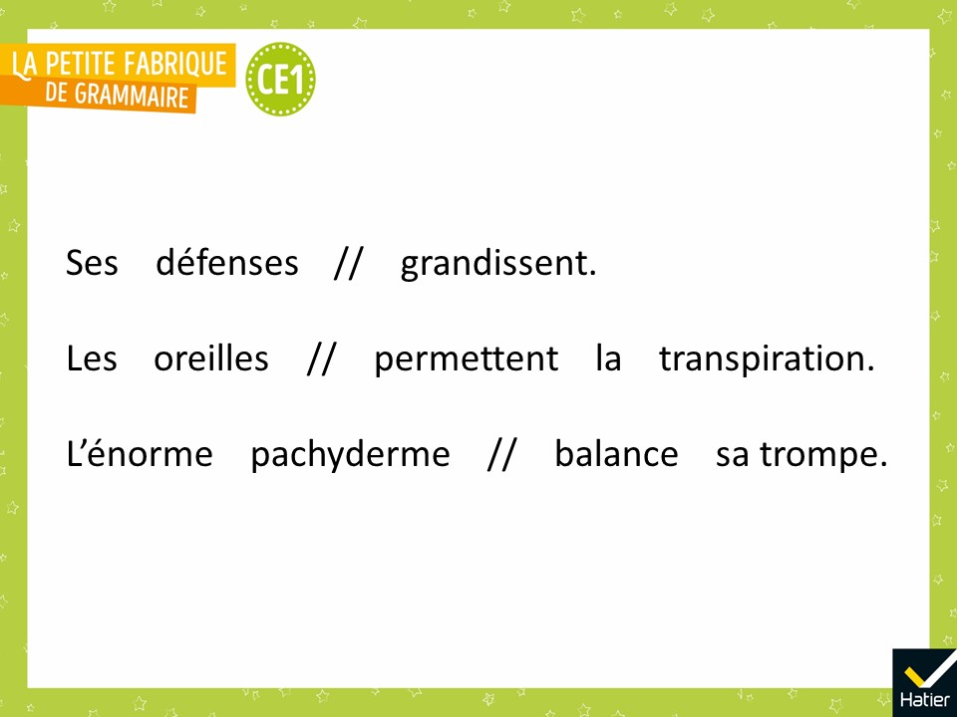
Notes:
PHASE 4 : Observation. Identifier l’accord (personnes 3 et 6)
« Regardez si, dans la première brique de la phrase, on parle d’une seule chose, d’un seul animal ou de plusieurs.
Regardez si, dans la seconde brique, on a -ent avec une première brique qui parle de plusieurs, ou pas.
Est-ce qu’elles sonnent bien à l’oreille ?
Est-ce que les phrases sont bien construites, ou pas ? »

Slide 9
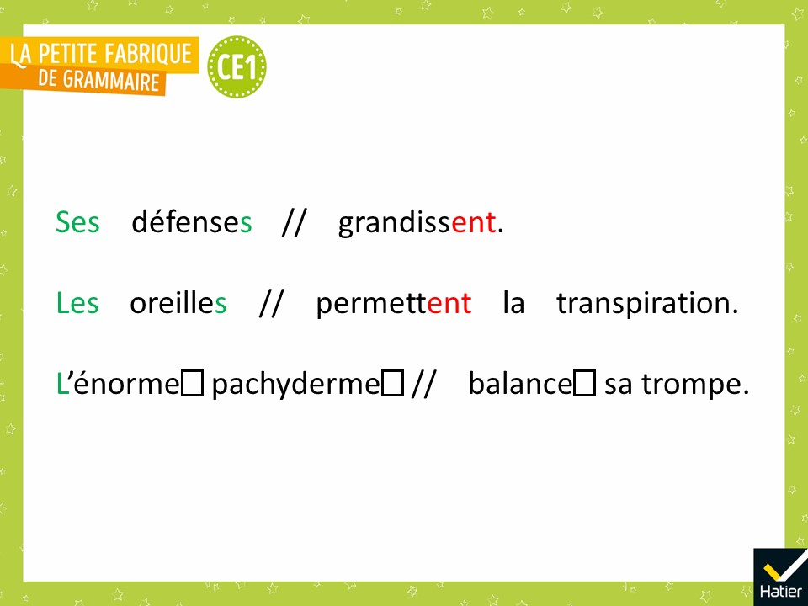
Notes:
« Qu’est-ce qui est marqué en vert ? Qu’est-ce qui est marqué en rouge ? Qu’est-ce que disent les carrés vides ? »

Slide 10
Notes:
« Pour qu’une phrase soit bien fabriquée, il faut :
- une brique qui dit "de qui ou de quoi on parle",
- une brique qui dit "ce qui se passe, ce que ça dit",
- et il faut aussi que les deux briques sonnent bien à l’oreille et qu’elles aillent bien ensemble pour l’œil.

Slide 11
Notes:
Si la brique du nom qui dit "de qui ou de quoi on parle" ne parle que d’une seule chose, il ne faut pas que le verbe ait -ent.
Mais si la première brique parle de plusieurs personnes ou de plusieurs choses, il faut que le verbe ait -ent.
Cette leçon s’appelle Les briques de la phrase pour bien rappeler les deux morceaux.
La première brique, on l’appelle brique-sujet ou seulement sujet.
Et quand les briques vont bien ensemble, on dit qu’elles "s’accordent", on appelle cela "l’accord du verbe avec la brique-sujet". »

Slide 12
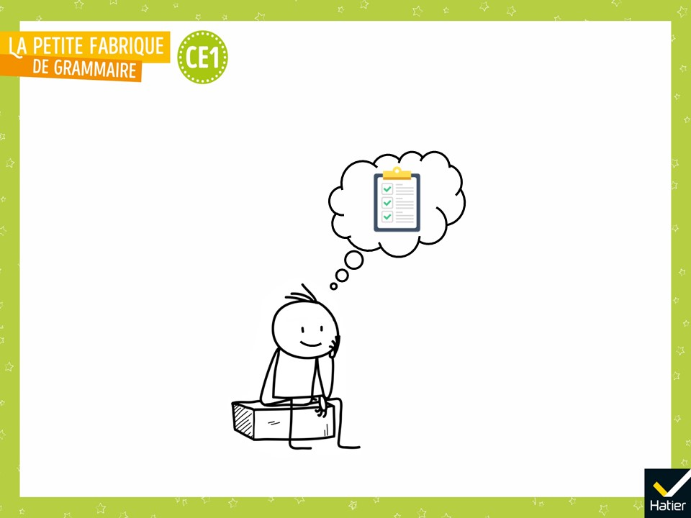
Notes:
PHASE 5 : Retour sur les trois séances
« Dans les dernières leçons, qu’avons-nous appris ? »

Slide 13
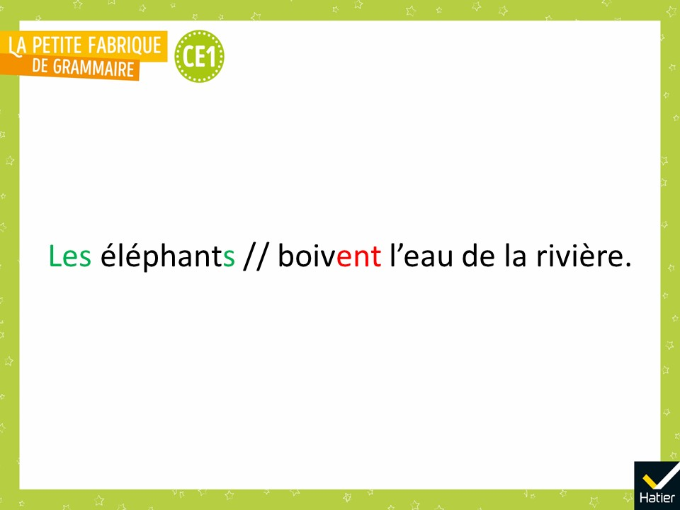
Notes:
Réponse attendue (collectivement) : On a appris que :
Une phrase est fabriquée avec deux briques : une brique-sujet (qui dit de qui ou de quoi on parle) et une brique du verbe (qui dit ce qui se passe, ce que ça dit).
Pour que la phrase soit bien fabriquée, il faut que le verbe soit accordé avec la brique-sujet :
si la première brique parle de plusieurs personnes ou de plusieurs choses, alors le verbe de la seconde brique a -ent.
si la première brique parle d’une seule personne ou d’une seule chose, alors le verbe de la seconde brique n’a pas -ent.

Slide 14
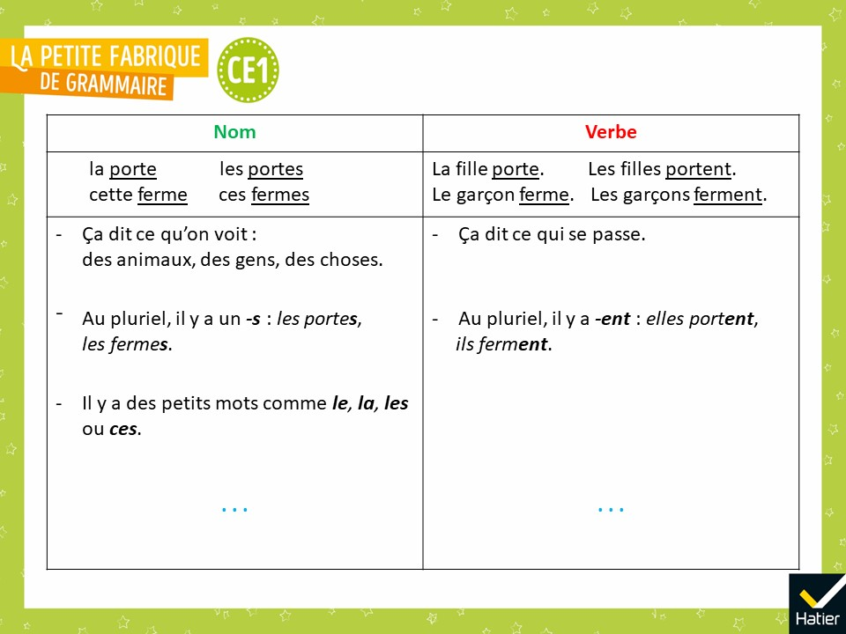
Notes:
« Voilà le tableau ce que nous avions construit à la leçon 10 « La porte » et « elle porte ».
Nous pouvons maintenant y ajouter ce que nous avons appris dans la leçon d’aujourd’hui. »

Slide 15
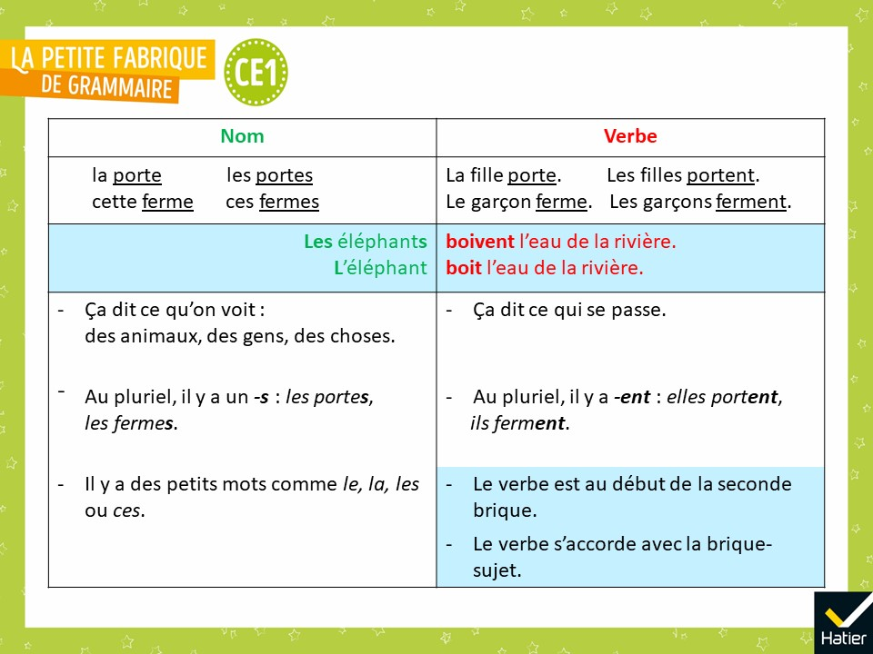
Notes:
« Quels sont les nouveaux mots de la grammaire que vous retenez ? Quels exemples vous aideront à vous en souvenir ? »
Réponse attendue :
La brique-sujet, le sujet, la brique du verbe, l’accord du verbe avec la brique-sujet.

Slide 16
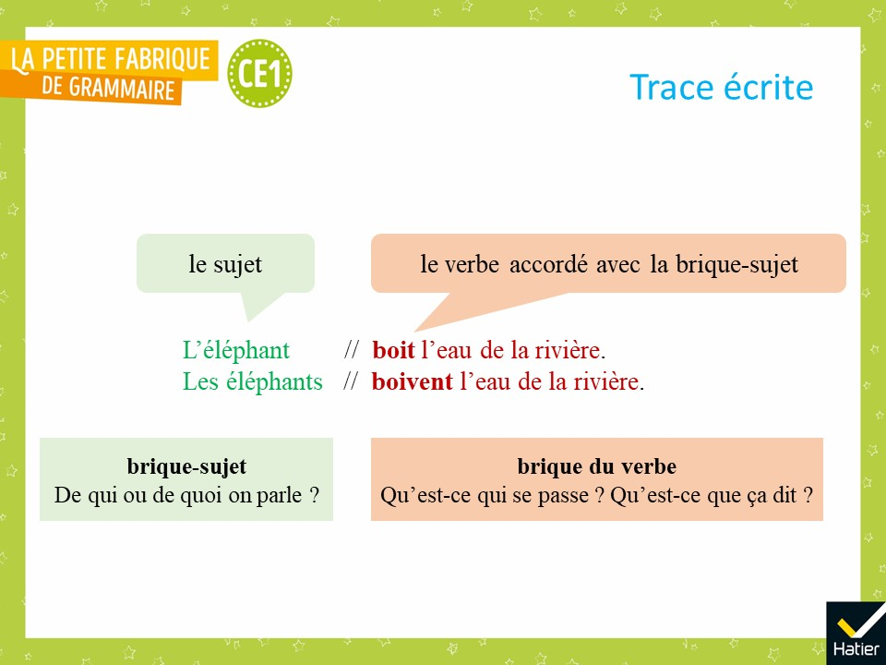
Notes:
« Voilà les mots qui me paraissent importants et les exemples que j’ai choisis. On va les lire ensemble. »

Slide 17
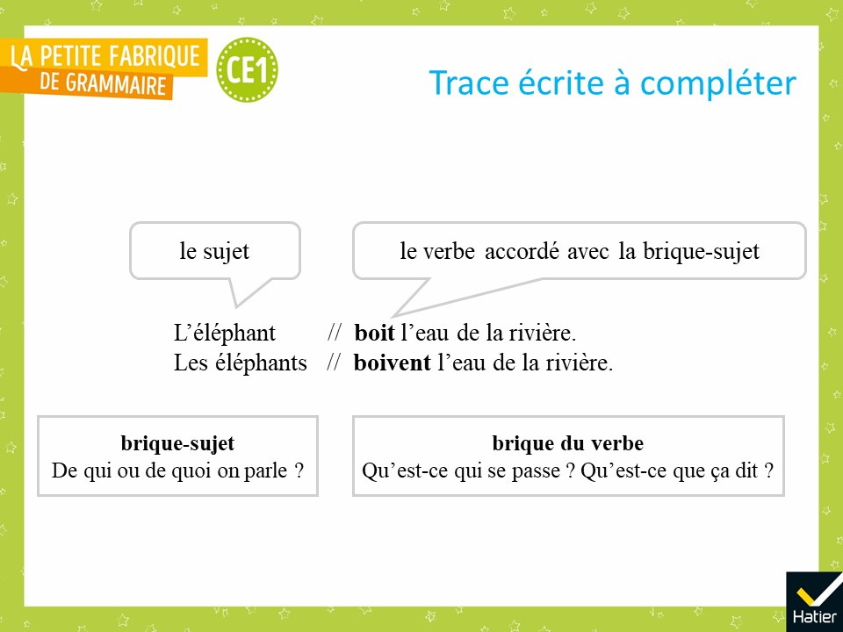
Notes:
◆ Distribuer la trace écrite à compléter (cf. Fichier photocopiable).
« Voilà votre trace écrite. Vous allez ajouter les couleurs.
Avec le crayon vert,
soulignez les groupes de mots L’éléphant et Les éléphants,
coloriez légèrement la bulle le sujet et le cadre brique-sujet.
Avec le crayon rouge,
- soulignez les groupes de mots boit l’eau de la rivière. et boivent l’eau de la rivière.,
- coloriez légèrement la bulle le verbe accordé avec la brique-sujet et le cadre brique du verbe. »

Slide 18
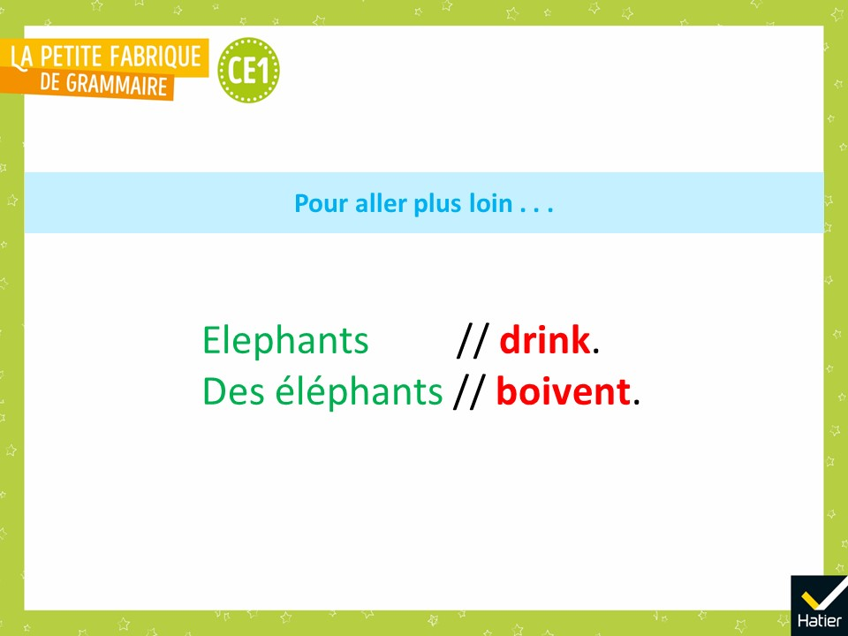
Notes:
Proposition de prolongement de la leçon
◆ Expliquer : « En anglais, il y a les mêmes briques de la phrase qu’en français.
Elephants // drink.
Des éléphants // boivent.
Il y a des noms et des verbes comme en français. »

Slide 19
Notes:
« La brique-sujet est la première puis vient la brique du verbe et le verbe s’accorde avec la brique-sujet.
Ce n’est pas vrai dans toutes les langues.
Et dans une autre langue que tu connais, est-ce qu’il y a les mêmes briques ? Sont-elles dans le même ordre ? »

Slide 20
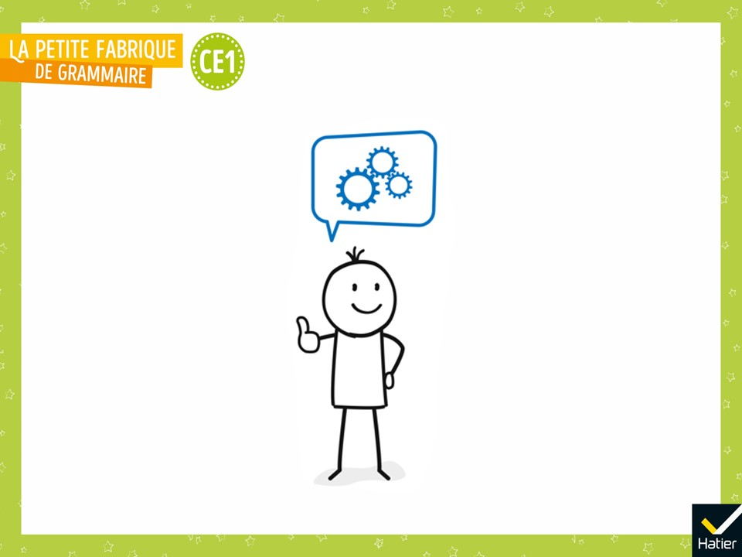
Notes:
POINT SUR LA MÉTHODOLOGIE : L’appariement
« Maintenant, on va réfléchir à la façon dont on a travaillé dans cette leçon. »
« Pouvez-vous expliquer ce que vous avez fait en mettant des mots ensemble comme Les éléphants et boivent l’eau de la rivière ? »

Slide 21
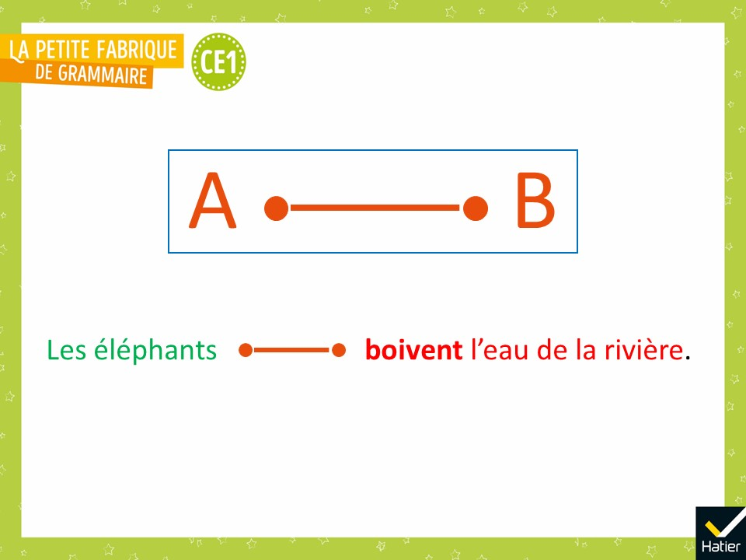
Notes:
Expliquer le pictogramme :
« On ne sait pas avec quoi va A (ici : Les éléphants).
Et puis on trouve : A va bien avec B (ici : boivent l’eau de la rivière), A est "bon copain" avec B. »

Slide 22
Notes:
« La manipulation que vous avez faite s’appelle "Les bons copains".
Voici le signe qui indique que c’est la recherche des "bons copains" qu’il faut faire : trouver les mots qui vont bien ensemble, qui sont accordés, et éviter les mots qui ne vont pas bien ensemble.
À chaque fois que vous le verrez, vous saurez qu’il faut faire comme dans Les briques de la phrase. »

Slide 23
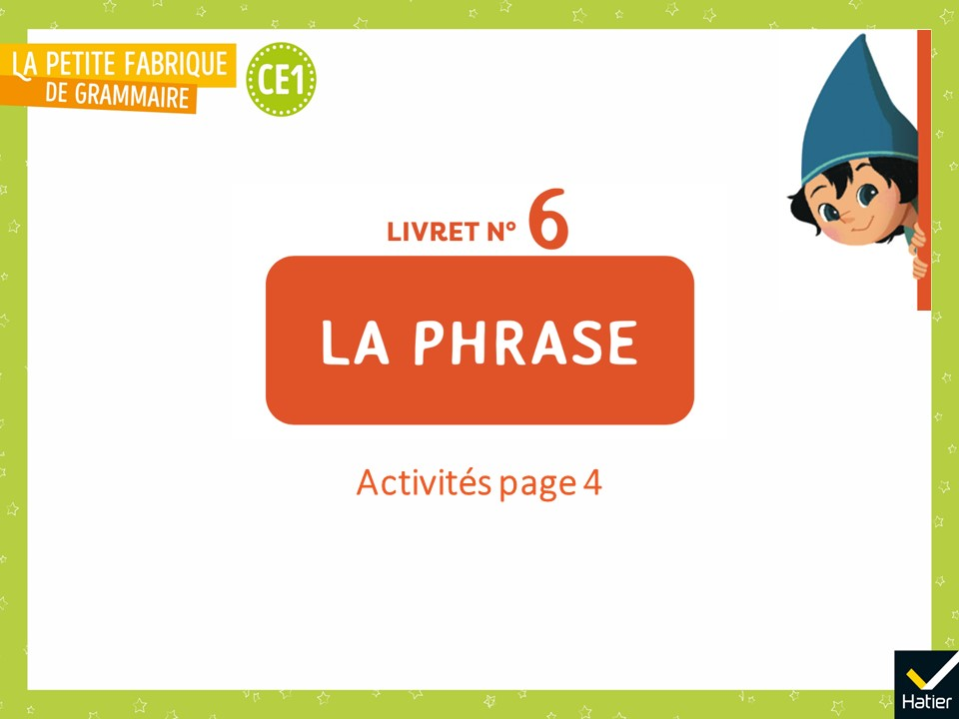
Notes:
Activités d’entrainement
Livret 6, page 4

Slide 24
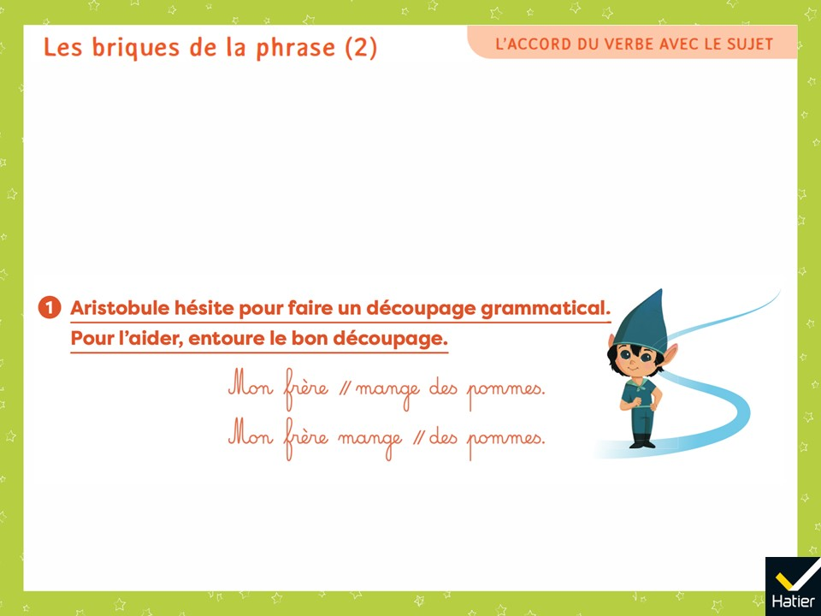
Notes:
Exercice 1
Mon frère // mange des pommes.
Revenir systématiquement aux questions « De qui ou de quoi on parle ? » // « Qu’est-ce que ça dit ? » pour justifier le découpage grammatical.

Slide 25
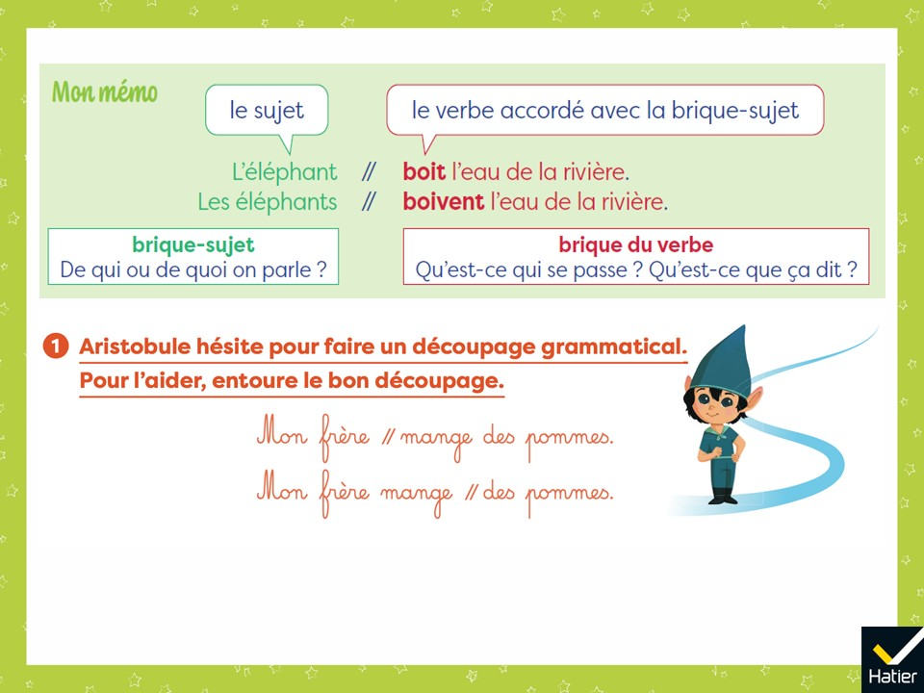
Notes:
(Affichage avec le mémo)
Exercice 1
Mon frère // mange des pommes.
Revenir systématiquement aux questions « De qui ou de quoi on parle ? » // « Qu’est-ce que ça dit ? » pour justifier le découpage grammatical.

Slide 26
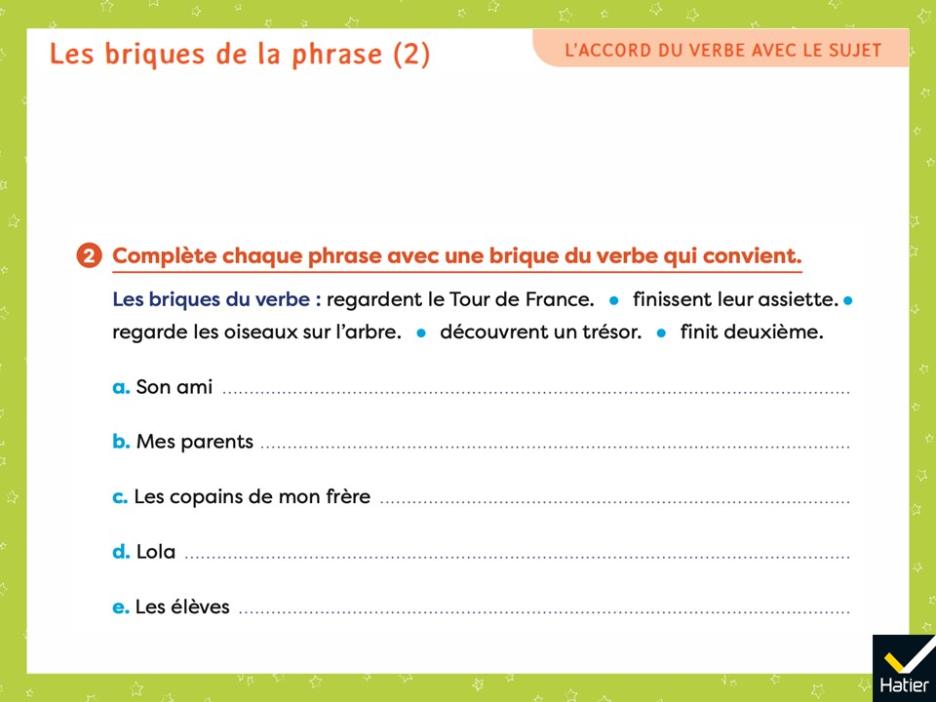
Notes:
Exercice 2
Son ami regarde les oiseaux sur l’arbre.
Mes parents regardent le Tour de France.
Les copains de mon frère finissent leur assiette.
Lola finit deuxième.
Les élèves découvrent un trésor.
« Comment allez-vous faire pour associer la bonne brique du verbe ? »
Préciser « Plusieurs réponses sont possibles. Vous en choisirez une. »
Phase collective : Toutes les justifications doivent s’appuyer sur un raisonnement grammatical en termes de marques.

Slide 27
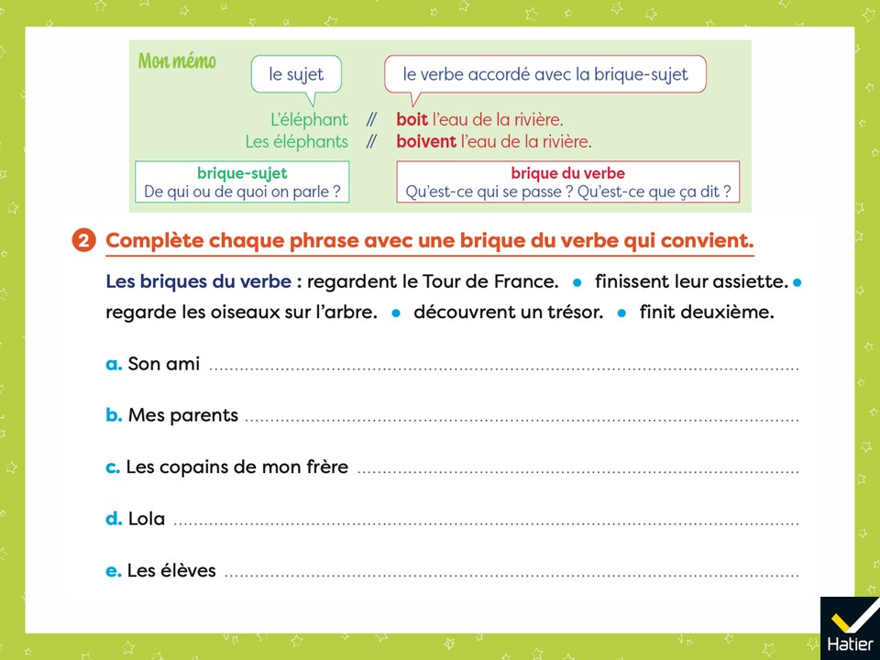
Notes:
(Affichage avec le mémo)
Exercice 2
Son ami regarde les oiseaux sur l’arbre.
Mes parents regardent le Tour de France.
Les copains de mon frère finissent leur assiette.
Lola finit deuxième.
Les élèves découvrent un trésor.
« Comment allez-vous faire pour associer la bonne brique du verbe ? »
Préciser « Plusieurs réponses sont possibles. Vous en choisirez une. »
Phase collective : Toutes les justifications doivent s’appuyer sur un raisonnement grammatical en termes de marques.

Slide 28
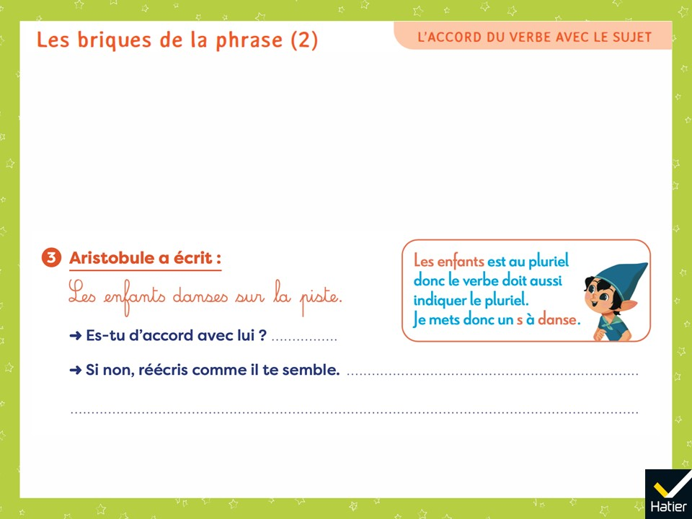
Notes:
Exercice 3
Non
Les enfants dansent sur la piste.
« Lisez le raisonnement d’Aristobule et dites-moi sur quoi il faut réfléchir. »
Réponse attendue : l’ajout du -s à danse.

Slide 29
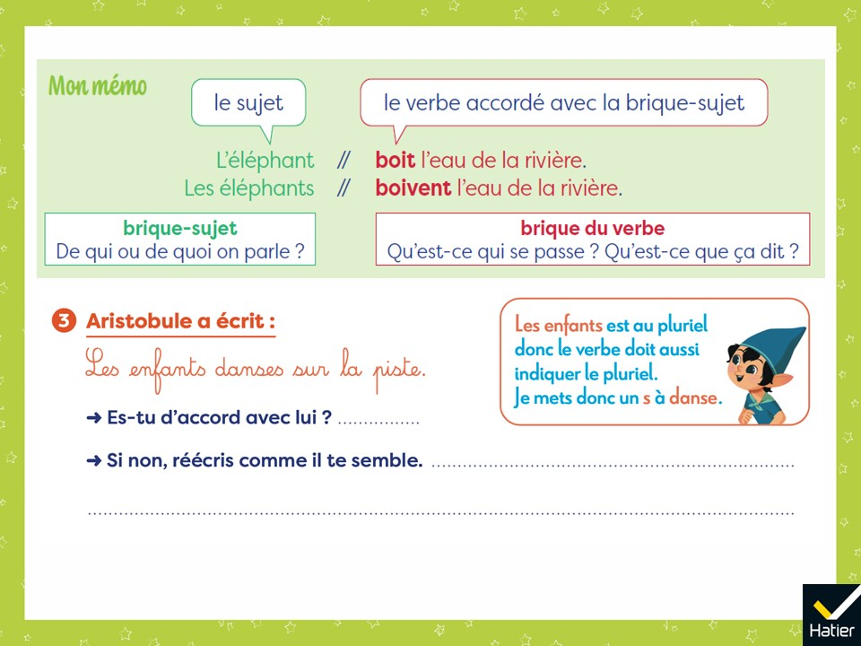
Notes:
(Affichage avec le mémo)
Exercice 3
Non
Les enfants dansent sur la piste.
« Lisez le raisonnement d’Aristobule et dites-moi sur quoi il faut réfléchir. »
Réponse attendue : l’ajout du -s à danse.

Slide 30

Notes:
Activités d’entrainement
Livret 8, page 3
Exercices 1 et 2
Connaissances rebrassées :
Les accords dans le groupe du nom • L’accord du verbe avec le sujet

Slide 31
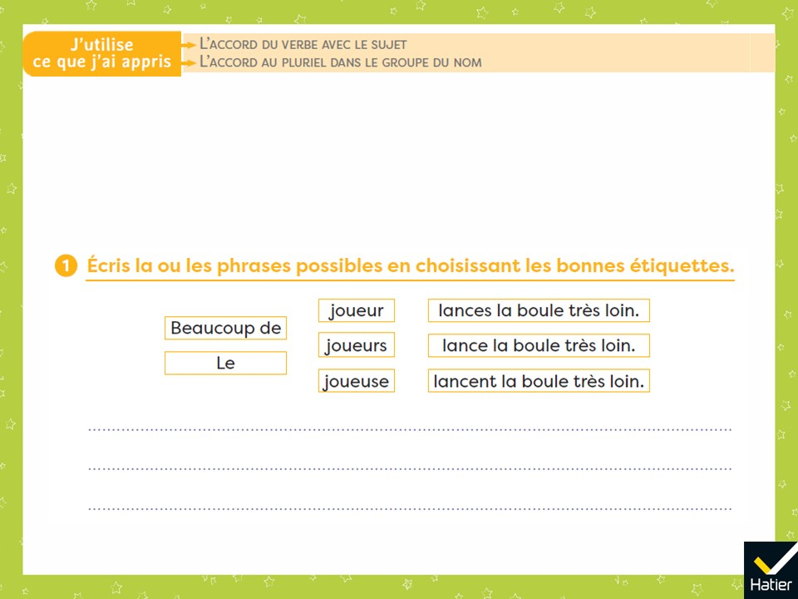
Notes:
Exercice 1
Beaucoup de joueurs lancent la boule très loin.
Le joueur lance la boule très loin.
Remarque : on peut indiquer qu’il y a deux solutions pour relancer l’activité.
Phase collective : Le -s de lances peut apparaitre aux élèves comme une marque de pluriel.
On peut s’appuyer sur l’erreur de raisonnement d’Aristobule de la leçon 16 Les briques de la phrase.

Slide 32
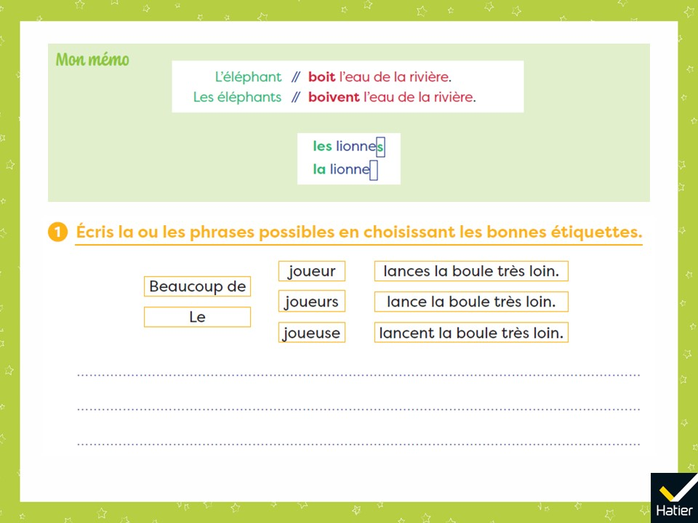
Notes:
(Affichage avec le mémo)
Exercice 1
Beaucoup de joueurs lancent la boule très loin.
Le joueur lance la boule très loin.
Remarque : on peut indiquer qu’il y a deux solutions pour relancer l’activité.
Phase collective : Le -s de lances peut apparaitre aux élèves comme une marque de pluriel.
On peut s’appuyer sur l’erreur de raisonnement d’Aristobule de la leçon 16 Les briques de la phrase.

Slide 33
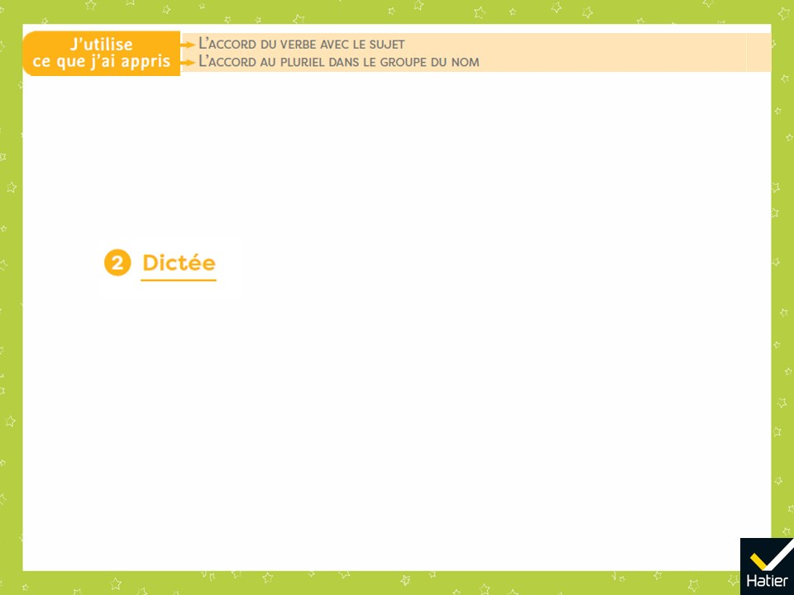
Notes:
Exercice 2
Dictée :
a. Les filles lancent des billes.
b. Mes copains regardent la télé.
Proposer les deux dictées sur deux jours consécutifs car elles sont liées.
Choisir une modalité de la dictée parmi celles proposées dans l’introduction du Guide.

Slide 34
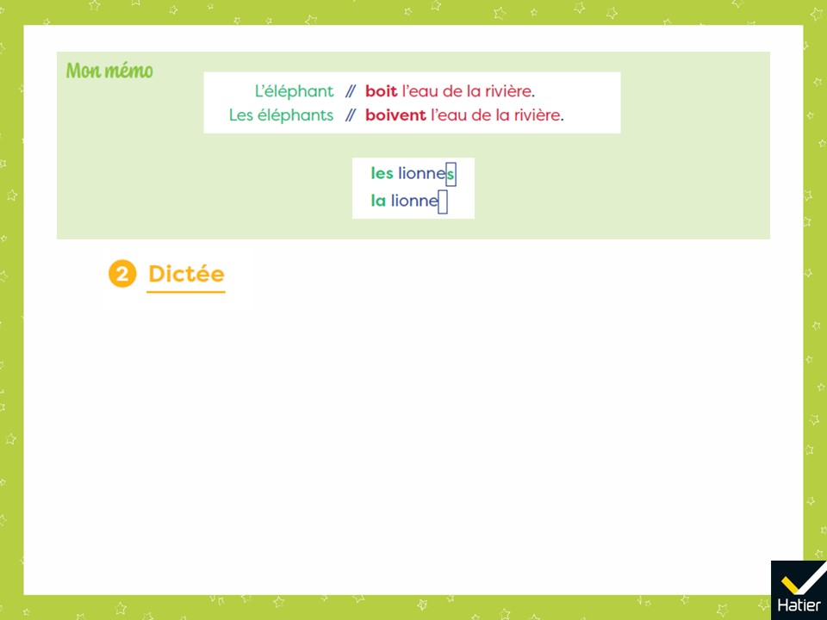
Notes:
(Affichage avec le mémo)
Exercice 2
Dictée :
a. Les filles lancent des billes.
b. Mes copains regardent la télé.
Proposer les deux dictées sur deux jours consécutifs car elles sont liées.
Choisir une modalité de la dictée parmi celles proposées dans l’introduction du Guide.

Slide 35
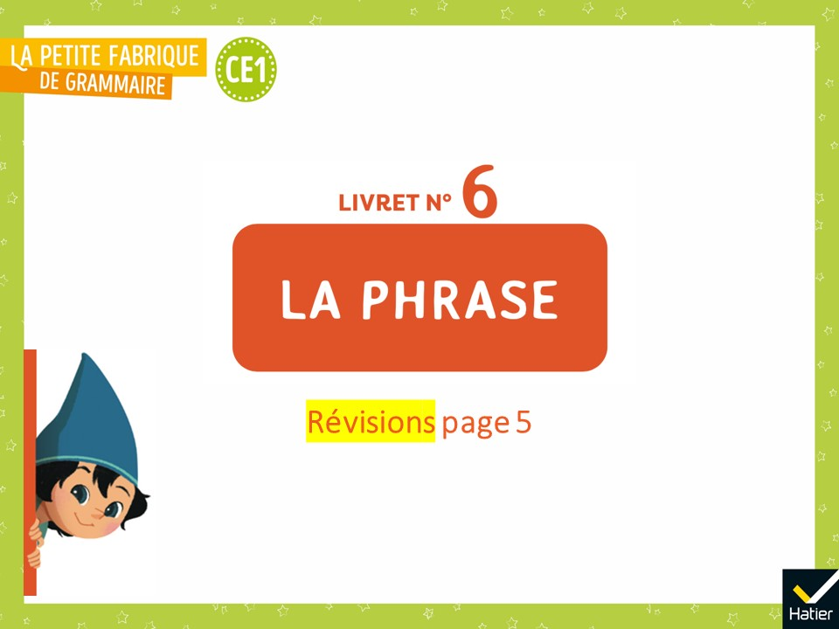
Notes:
Activités de révisions de la leçon 16 à proposer après la leçon 18.
LIVRET N° 6, P. 5

Slide 36
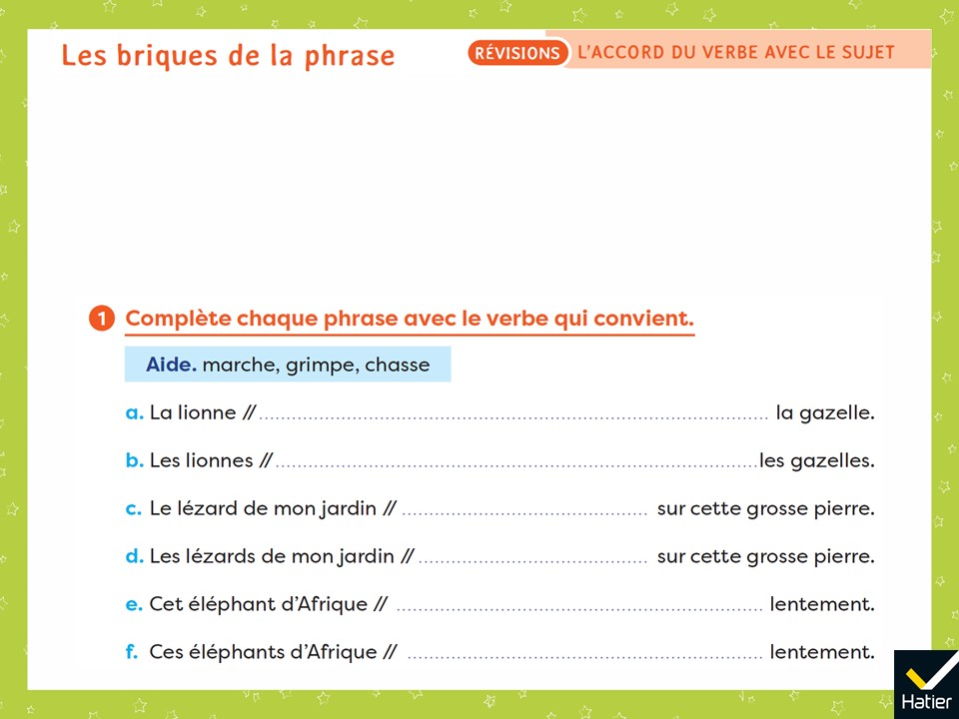
Notes:
Exercice 1 :
La lionne // chasse la gazelle.
Les lionnes // chassent les gazelles.
Le lézard de mon jardin // grimpe sur cette grosse pierre.
Les lézards de mon jardin // grimpent sur cette grosse pierre.
Cet éléphant d’Afrique // marche lentement.
Ces éléphants d’Afrique // marchent lentement.
On peut rappeler aux élèves fragiles la procédure : il faut accorder le verbe avec la brique-sujet. Pour cela, il faut identifier, pour chaque phrase, le nom chef de la brique-sujet, puis regarder s’il est singulier ou pluriel. S’il est singulier, pas de marque -ent au verbe. S’il est pluriel, le verbe prend la marque -ent. L’identification du nom chef peut poser problème pour les briques le(s) lézard(s) de mon jardin et l’(les) éléphant(s) d’Afrique. On procèdera alors comme les fois précédentes (question : “de qui on parle ?”, recours éventuel au dessin).

Slide 37
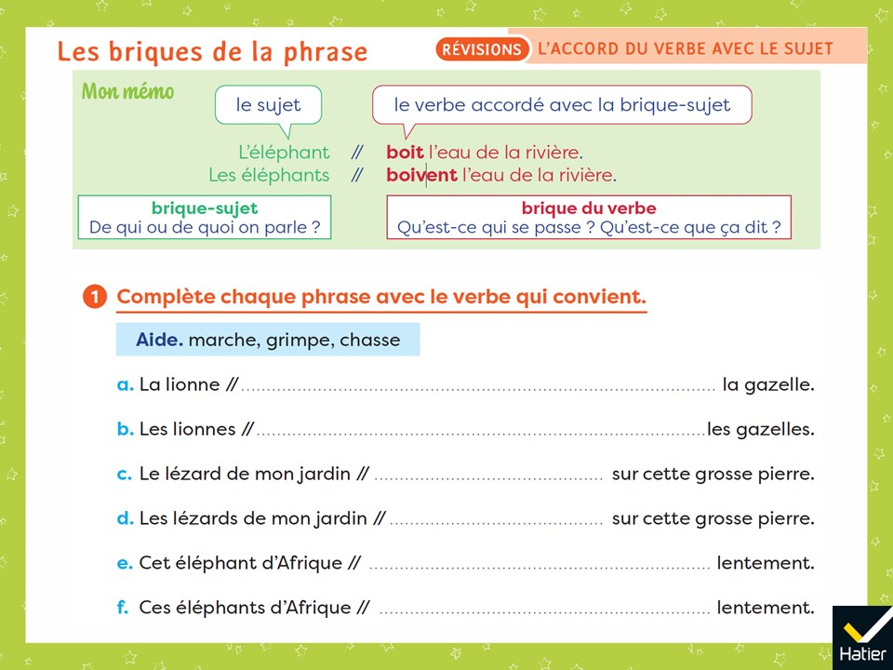
Notes:
(Affichage avec le mémo)
Exercice 1 :
La lionne // chasse la gazelle.
Les lionnes // chassent les gazelles.
Le lézard de mon jardin // grimpe sur cette grosse pierre.
Les lézards de mon jardin // grimpent sur cette grosse pierre.
Cet éléphant d’Afrique // marche lentement.
Ces éléphants d’Afrique // marchent lentement.
On peut rappeler aux élèves fragiles la procédure : il faut accorder le verbe avec la brique-sujet. Pour cela, il faut identifier, pour chaque phrase, le nom chef de la brique-sujet, puis regarder s’il est singulier ou pluriel. S’il est singulier, pas de marque -ent au verbe. S’il est pluriel, le verbe prend la marque -ent. L’identification du nom chef peut poser problème pour les briques le(s) lézard(s) de mon jardin et l’(les) éléphant(s) d’Afrique. On procèdera alors comme les fois précédentes (question : “de qui on parle ?”, recours éventuel au dessin).

Slide 38
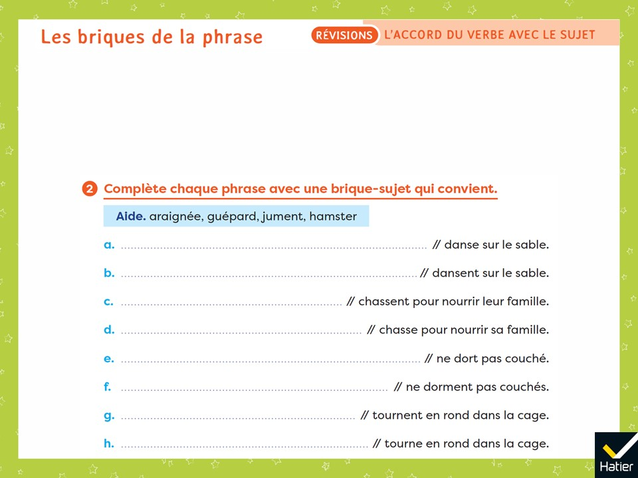
Notes:
Exercice 2 :
L’araignée // danse sur le sable.
Les araignées // dansent sur le sable.
Les guépards // chassent pour nourrir leur famille.
Le guépard // chasse pour nourrir sa famille.
La jument // ne dort pas couchée.
Les juments // ne dorment pas couchées.
[À noter : une coquille est imprimée dans le livret élève pour les items e et f : il faut lire « couchée », et « couchées »].
Les hamsters // tournent en rond dans la cage.
Le hamster // tourne en rond dans la cage.
Plusieurs propositions sont possibles. Toutefois, les élèves devraient associer les briques selon le sens. Pour les élèves fragiles, rappeler la procédure : regarder la fin du verbe, premier mot de la brique du verbe. S’il y a -ent alors le nom chef de la brique-sujet doit être au pluriel (-s). S’il n’y a pas -ent alors le nom doit être au singulier (pas de marque du pluriel -s).

Slide 39
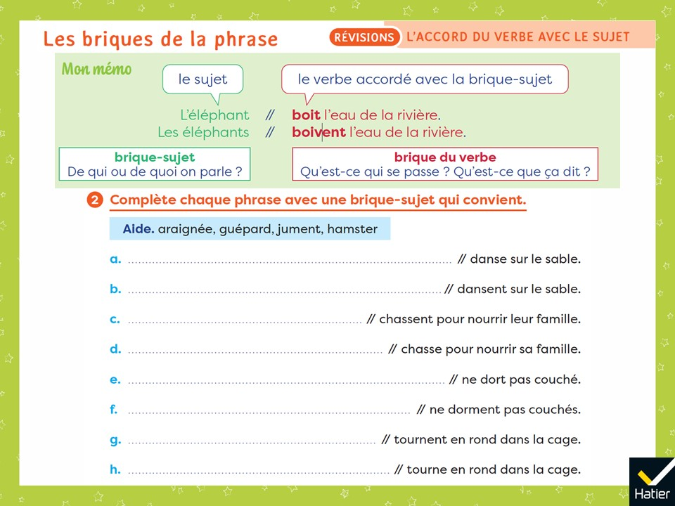
Notes:
(Affichage avec le mémo)
Exercice 2 :
L’araignée // danse sur le sable.
Les araignées // dansent sur le sable.
Les guépards // chassent pour nourrir leur famille.
Le guépard // chasse pour nourrir sa famille.
La jument // ne dort pas couchée.
Les juments // ne dorment pas couchées.
[À noter : une coquille est imprimée dans le livret élève pour les items e et f : il faut lire « couchée », et « couchées »].
Les hamsters // tournent en rond dans la cage.
Le hamster // tourne en rond dans la cage.
Plusieurs propositions sont possibles. Toutefois, les élèves devraient associer les briques selon le sens. Pour les élèves fragiles, rappeler la procédure : regarder la fin du verbe, premier mot de la brique du verbe. S’il y a -ent alors le nom chef de la brique-sujet doit être au pluriel (-s). S’il n’y a pas -ent alors le nom doit être au singulier (pas de marque du pluriel -s).

